Slide 1
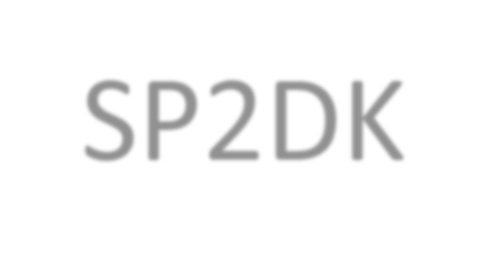
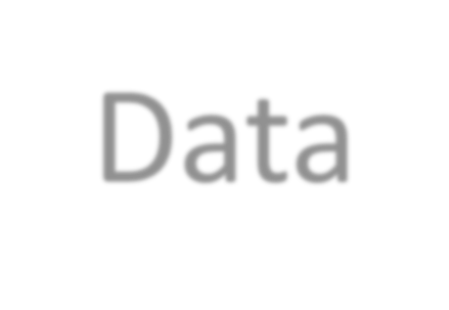
Usul Pemeriksaan
Merespon SP2DK
Sumber Data
Sejarah AR dan SP2DK
AGENDA
Source : Raden Agus Suparman

Slide 2
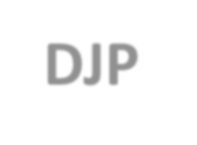
Sejarah AR & SP2DK
3
Modernisasi DJP
587/KMK.01/2003
98/KMK.01/2006
Account Representative mempunyai tugas:
melakukan pengawasan kepatuhan perpajakan Wajib pajak;
bimbingan/himbauan dan kunsultasi teknis perpajakan kepada wajib pajak;
penyusunan profil Wajib Pajak;
analisis kinerja Wajib Pajak, rekonsiliasi data Wajib Pajak dalam rangka intensifikasi; dan
melakukan evaluasi hasil banding berdasarkan ketentuan yang
berlaku.
79/PMK.01/2015
Account Representative yang menjalankan fungsi pelayanan dan konsultasi Wajib Pajak;
Account Representative yang menjalankan fungsi pengawasan dan penggalian potensi Wajib Pajak.

Slide 3
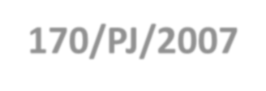
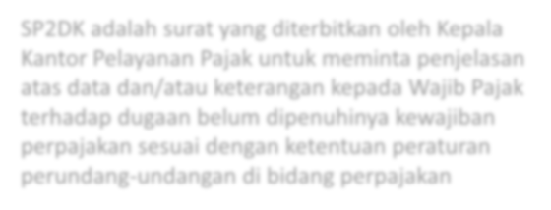
Sejarah AR & SP2DK
4
PER-170/PJ/2007
Surat Himbauan adalah surat yang diterbitkan oleh Kantor Pelayanan, berdasarkan hasil penelitian internal, untuk meminta klarifikasi kepada Wajib Pajak, terhadap adanya dugaan, belum dipenuhinya kewajiban perpajakan, sesuai dengan ketentuan peraturan perundang-undangan perpajakan.
PER-170 dicabut
Terbit SE-39/PJ/2015
SP2DK adalah surat yang diterbitkan oleh Kepala Kantor Pelayanan Pajak untuk meminta penjelasan atas data dan/atau keterangan kepada Wajib Pajak terhadap dugaan belum dipenuhinya kewajiban perpajakan sesuai dengan ketentuan peraturan perundang-undangan di bidang perpajakan
Visit adalah kegiatan yang dilakukan oleh Account Representative, Petugas Seksi Ekstensifikasi dan Penyuluhan, atau tim visit untuk mendatangi tempat tinggal, tempat kedudukan, tempat kegiatan usaha dan/atau pekerjaan bebas Wajib Pajak, dan/atau tempat lain yang dianggap perlu yang memiliki kaitan dengan Wajib Pajak.

Slide 4
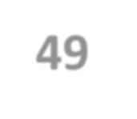
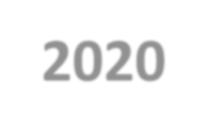
Sejarah AR & SP2DK
5
PERMENPANRB Nomor 49 Tahun 2020 tentang Jabatan Penyuluh Pajak
Penyuluh ditempatkan di Seksi Pelayanan
Selain penyuluhan, penyuluh pajak mengambil alih tupoksi Waskon 1
184/PMK.01/2020
Seksi Pengawasan dan Konsultasi menjadi Seksi Pengawasan
Seksi Pengawasan tiap KPP 6 seksi, atau 5 seksi
Madya Dua
Pengawasan 1, wajib pajak strategis
Pengawasan 2 - 6, Kewilayahan atau per jenis usaha
Pareto Principle (The 80-20 Rule)

Slide 5
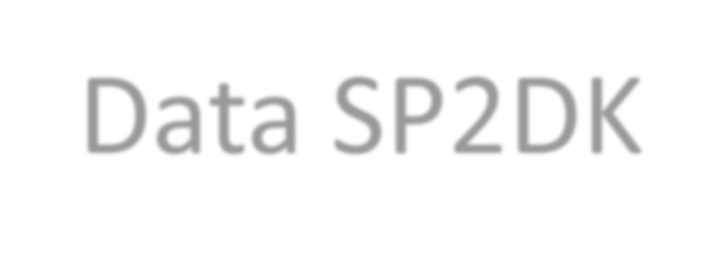
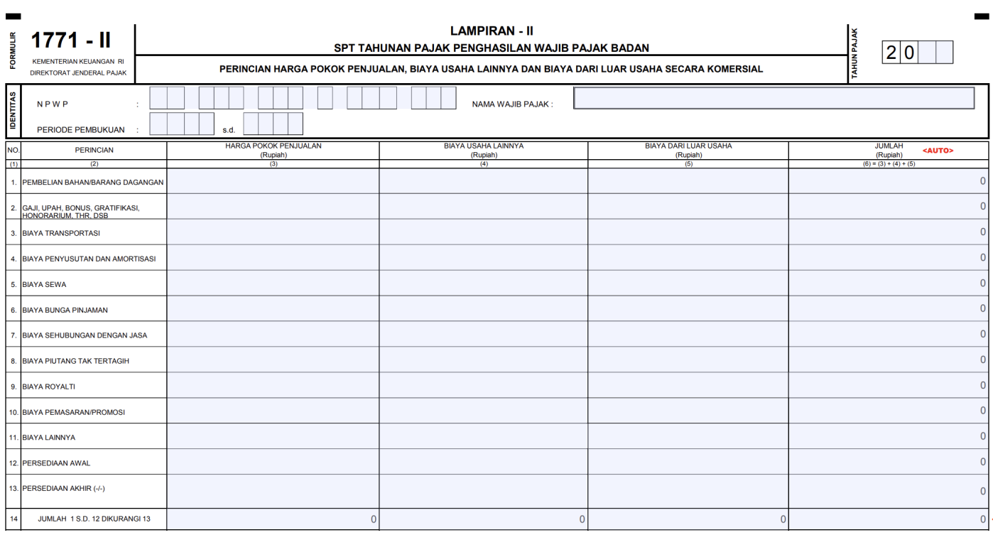
Sumber Data SP2DK
6
Data Wajib Pajak yang dilaporkan di SPT
Equalisasi omset PPh vs PPN Equalisasi Pembelian PPh vs PPN Equalisasi Objek Potput dengan Biaya
Data ILAP
Hasil Visit
Data Data Internet

Slide 6
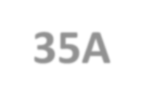
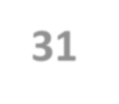
Sumber Data SP2DK
ILAP
7
Pasal 35A
(1) Setiap instansi pemerintah, lembaga, asosiasi, dan pihak lain, wajib memberikan data dan informasi yang berkaitan dengan perpajakan kepada Direktorat Jenderal Pajak yang ketentuannya diatur dengan Peraturan Pemerintah dengan memperhatikan ketentuan sebagaimana dimaksud dalam Pasal 35 ayat (2)
Peraturan Pemerintah 31 Tahun 2012
Pasal 2 ayat (3), Jenis Data dan Informasi sebagaimana dimaksud pada ayat (1), berupa:
Data dan Informasi yang berkaitan dengan kekayaan atau harta yang dimiliki orang pribadi atau badan;
Data dan Informasi yang berkaitan dengan utang yang dimiliki orang pribadi atau badan;
Data dan Informasi yang berkaitan dengan penghasilan yang diperoleh atau diterima orang pribadi atau badan;
Data dan Informasi yang berkaitan dengan biaya yang dikeluarkan dan/atau yang menjadi beban orang pribadi
atau badan;
Data dan Informasi yang berkaitan dengan transaksi keuangan; dan
Data dan Informasi yang berkaitan dengan kegiatan ekonomi orang pribadi atau badan.

Slide 7
Sumber Data SP2DK
ILAP
8
228/PMK.03/2017 tentang Rincinan Jenis Data dan Informasi Serta Tata Cara Penyampaian DAta dan Informasi Yang Berkaitan Dengan Perpajakan
DJA, DJPb, DJBC, DJPK, BKF, PT Pelabuhan Indonesia I / II / III / IV (Persero), BKPM, Kemendagri, BPN, Kemenhub, Bank Indonesia, Gaikindo, Asosiasi Industri Sepeda Motor Indonesia, Kementerian Perdagangan, KSEI, LKPP, JICT, PT Mustika Alam Lestari, PT Terminal Peti Kemas Koja, PT Terminal Peti Kemas Surabaya, Pusat Layanan Pengadaan Elektronik, Dirjen ESDM, SKK Migas, PLN, Pusat Pembinaan Profesi Keuangan, LAPAN, BPJS, PT Sucofindo, PT Surveyor Indonesia, PT Carsurin, PT Geoservices, IAPI, MAPPI, Seluruh Pemprov, Seluruh Pembkab/Kota, PANDI, KemenPUPR, Kemendikbud, Imigrasi, AHU, Kementerian Perindustrian, Perhubungan Darat & Udara, Kementerian Kesehatan, Kementerian BUMN, Kementerian Agama, Pusdatin ESDM, Kementerian Pertanian, Kementrian Kominfo, Kementreian Kelautan dan Perikanan, Kementerian Ketenagakerjaan, KPU, Polri, Kemenhan, Kementrian KLH, Kementerian Koperasi dan UKM, BPS, Kemenristek, Ditjen Kekayaan Negara, PT Taspen, Ditjen Perlindungan dan Jaminan Sosial Kemensos, BPOM, Bank Penyelenggara Kredit, Penyelenggara Jaringan Bergerak Seluler, Penyelenggara Jaringan Tetap Lokal / SLJJ / SLI.
Otoritas Jasa Keuangan

Slide 8
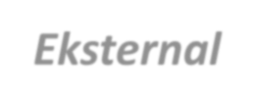
Sumber Data SP2DK
ILAP
9
134/PMK.01/2011
Kantor Pengolahan Data Eksternal adalah unit pelaksana teknis Direktorat Jenderal Pajak di bidang pengolahan data dan dokumen yang berkaitan dengan perpajakan yang diberikan oleh instansi pemerintah, lembaga, asosiasi, dan pihak lain, yang berada di bawah dan bertanggung jawab langsung kepada Direktur Jenderal Pajak, dan secara teknis fungsional dibina oleh Direktur Teknologi Informasi Perpajakan
609/KMK.03/2015
CTA (Center for Tax Analysis) adalah unit khusus analisis pajak yang bertugas melakukan pengolahan, penyajian dan analisis data untuk mengukur kepatuhan pajak, menghitung potensi pajak, dan mengidentifikasi proses bisnis dan modus ketidakpatuhan pajak yang dapat dimanfaatkan oleh unit kerja di lingkungan DJP.
Direktorat Potensi, Kepatuhan dan Penerimaan Perpajakan
Direktorat Data dan Informasi Perpajakan

Slide 9
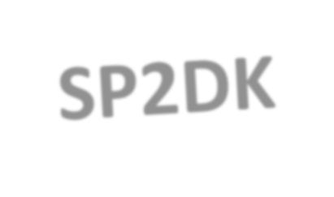
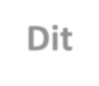
Sumber Data SP2DK
LHA
1
0
Dit. Intelijen
PPATK

Slide 10
Sumber Data SP2DK
APPROWEB
1
1
SE-01/PJ/2012
Aplikasi Profil Berbasis Web (Approweb) merupakan aplikasi untuk mempermudah pengawasan dan penggalian potensi Wajib Pajak yang harus digunakan di lingkungan Direktorat Jenderal Pajak
Modul Penerimaan
Modul Profil
Modul Analisis
SE-39/PJ/2021
Implementasi compliance risk management dan business intelligence dalam kegiatan ekstensifikasi, pelayanan, edukasi perpajakan, pengawasan, pemeriksaan, penagihan, dan pengujian transfer pricing di unit kerja DJP.
Modul Pengawasan

Slide 11
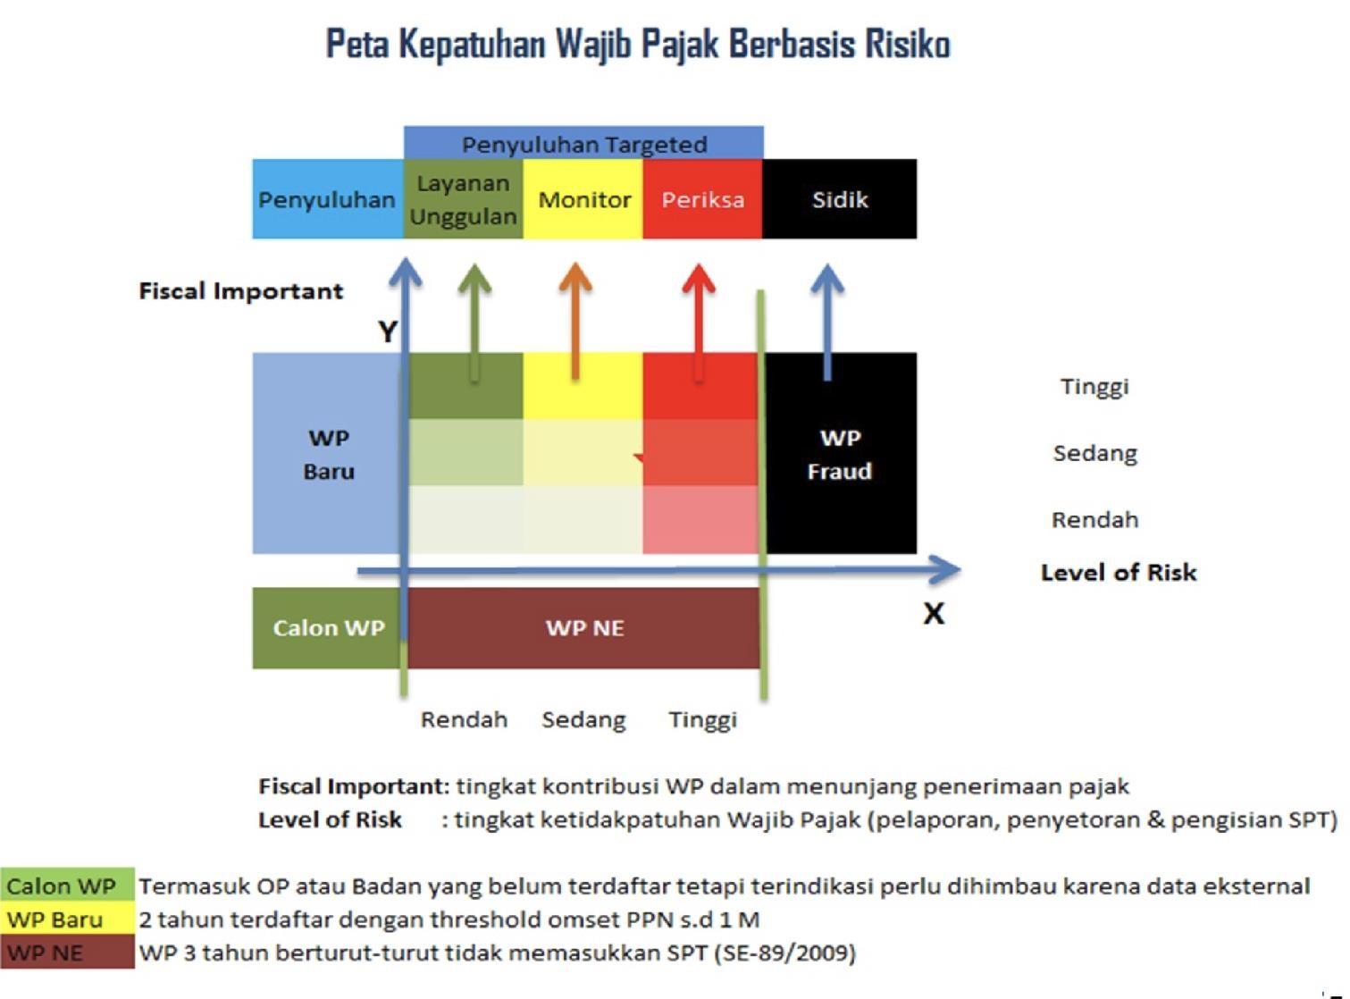
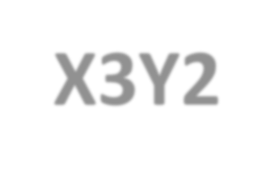
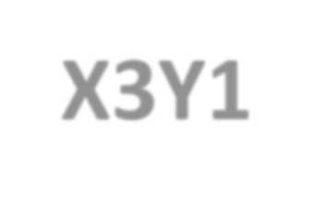
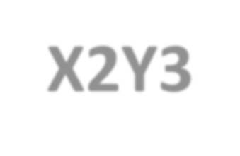
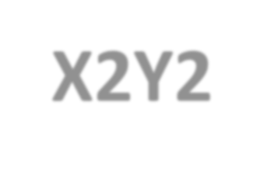
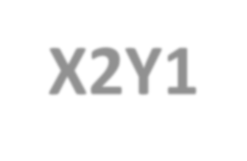
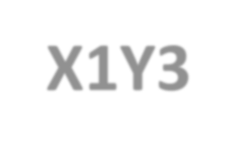
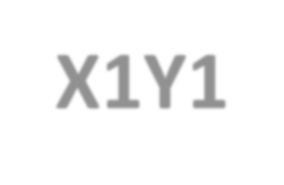
Sumber Data SP2DK
CRM
12
X3Y3 X3Y2 X3Y1 X2Y3 X2Y2 X2Y1 X1Y3 X1Y2 X1Y1

Slide 12
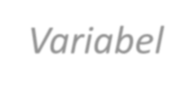
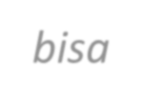
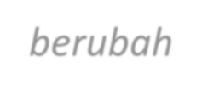
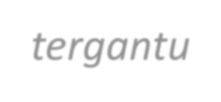
CRM
Sumber Data SP2DK
13
Data SPT Data Pengembalian Pajak
Data MPN Data LHA CTA Data Saham (AHU)
Sumbu “Y”
Contoh
Data SPT
Data Ekualisasi
Data Analisis Rasio Keuangan
Data Pihak Ketiga
Sumbu “X”
Data SKB dan Alket
Data Riwayat Pemeriksaan
Catatan:
Variabel sumbu Y dan sumbu X bisa berubah tergantu “admin” CRM

Slide 13
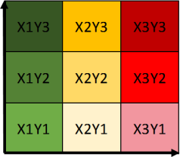
Sumber Data SP2DK
CRM
SE-24/PJ/2019
14
Daftar Sasaran Prioritas Pemeriksaan
Peta Kepatuhan
DSP3
Daftar Prioritas Pengawasan
Komite Kepatuhan Wajib Pajak
Daftar Sasaran Prioritas Penggalian Potensi yang selanjutnya disingkat DSP3 adalah daftar Wajib Pajak yang menjadi sasaran prioritas penggalian potensi sepanjang tahun berjalan baik melalui kegiatan pengawasan maupun pemeriksaan
SP2DK

Slide 14
Sumber Data SP2DK
Equalisasi
16
Omset di SPT PPh versus Penerbitan Faktur Pajak
Pembelian di SPT PPH versus Pajak Masukan di SPT PPN
Biaya Gaji/Upah/Honorarium versus SPT Masa PPh Pasal 21
WPOP Memiliki Bukti Potong A1 lebih dari satu
Biaya Yang Menjadi Objek Potput versus SPT Masa PPh
Faktur Pajak sudah dikreditkan oleh pembeli, penerbit belum lapor
Kenaikan harta tidak sesuai dengan penghasilan yang dilaporkan
Terlambat daftar PKP
Penghitungan kembali pengkreditan pajak masukan
Pajak Masukan atas penyerahan tidak terutang/dibebaskan tidak dapat dikreditkan
Dinamisasi PPh Pasal 25 sehubungan dengan pembetulan SPT Tahunan
Pajak terutang sudah dilaporkan di SPT tapi belum dibayar (contoh: PPh final)
Bukti Potong versus Faktur Pajak
Data Pinjaman dari OJK
Data Laporan Keuangan Audited dari OJK
Transaksi Keuangan mencurigakan dari PPATK
Data feeding dari otoritas pajak lainnya (Pertukaran informasi otomatis)

Slide 15
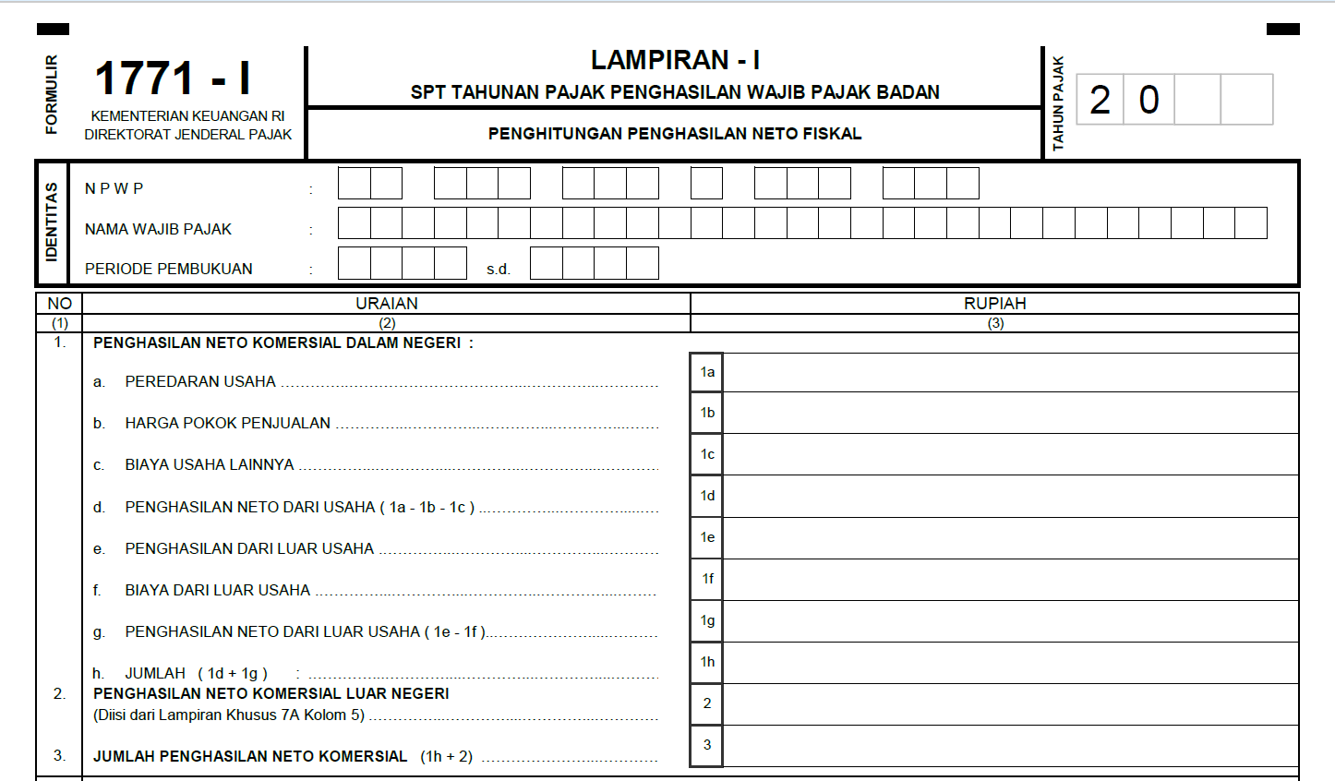
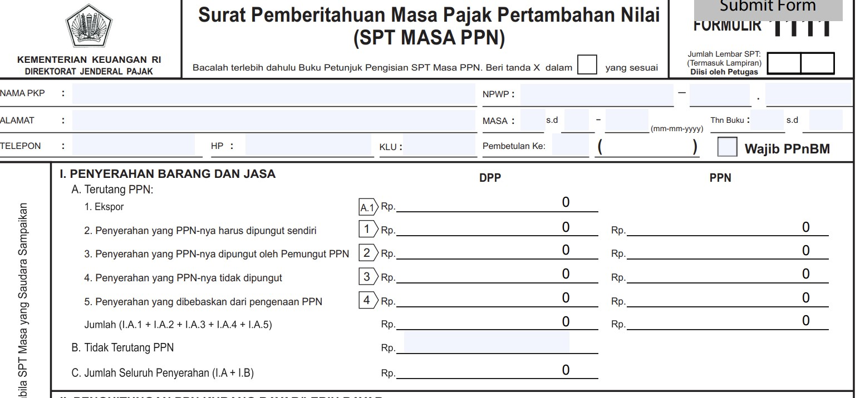
Sumber Data SP2DK
Equalisasi
17

Slide 16
Sumber Data SP2DK
Equalisasi
18
Perbedaan Omset komersial versus Penyerahan PPN
Penghasilan Lain-Lain
Penghasilan Sanksi Bukan Jasa
Adanya transaksi dengan valas (Beda Kurs BI versus Kurs KMK)
Adanya penyerahan ke cabang dan sebaliknya atau antar cabang
Adanya pemakaian sendiri dan/atau pemberian cuma-cuma
Adanya penerimaan uang muka (“umumnya” bangunan)
Penyerahan cicilan dan barang sudah diserahkan
Pembuatan Faktur Pajak terlambat
Beda DPP PPN (contoh deem rokok)
Cash discount (Diskon di pajak harus tercantum di faktur pajak)

Slide 17
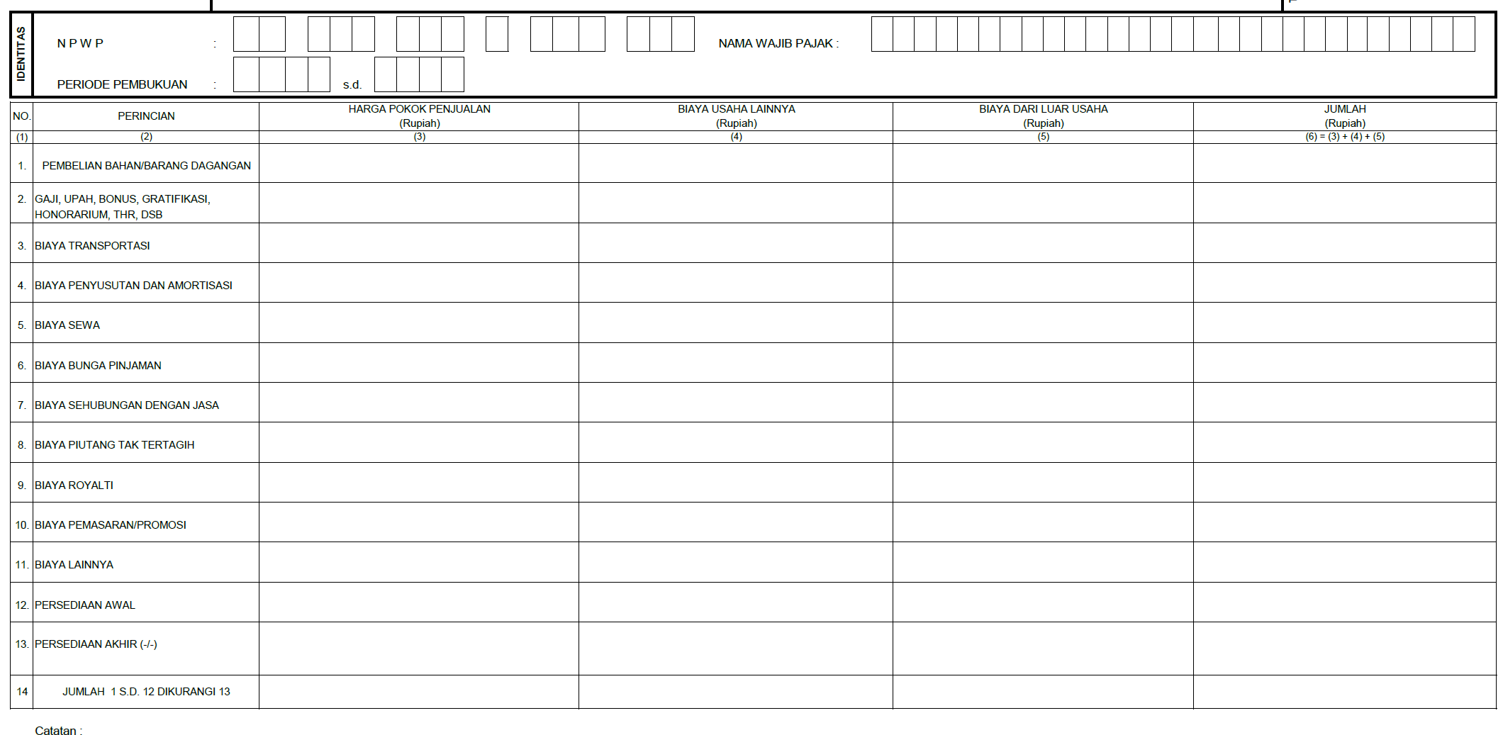
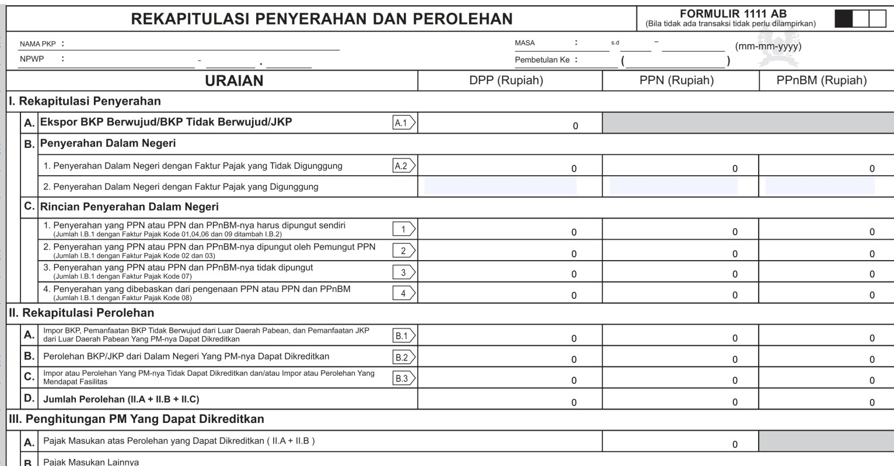
Sumber Data SP2DK
Equalisasi
19
Pembelian

Slide 18
Sumber Data SP2DK
Equalisasi
20
PECAH Omset
Pembelian
Pembelian non PKP
Impor oleh Forwarder

Slide 19
Sumber Data SP2DK
Equalisasi
21
Beberapa biaya bisa menjadi objek PPh Pasal 21, Pasal 23, Pasal 26,
Pasal 4 ayat (2)
Disandingkan dengan pelaporan objek (penghasilan bruto) di SPT Masa PPh

Slide 20
Sumber Data SP2DK
Equalisasi
22
Jika tidak dikreditkan, pastikan penghasilan sudah dilaporkan
Jika PKP, pastikan sudah dibuatkan faktur pajak
Data kredit pajak, ke depan lebih banyak prepopulated

Slide 21
Sumber Data SP2DK
Mirroring
23
Asumsi:
Wajib Pajak melakukan (memenuhi kewajiban perpajakan) hal yang sama setiap tahun.
Hasil Pemeriksaan:
Koreksi tahun pajak 20X3 akan sama dengan tahun pajak 20X2, atau tahun pajak 20X4

Slide 22
Equalisasi
Sumber Data SP2DK
24
Penghasilan WP Orang Pribadi
Tercermin dari “Gaya Hidup” KELUARGA
Pertukaran Data Antar Otoritas
Kartu Kredit, Data Debitur
Kepemilikan Kendaraan, Properti

Slide 23
Sumber Data SP2DK
Rekening Bank
25
DJP sangat hati-hati atas data rekening bank! Petugas pajak di unit KPP dan Kanwil tidak diberi akses terhadap rekening bank.
Data rekening bank hanya dimanfaatkan oleh CTA, atau intelijen pajak.
Otomatis
By Request Pemeriksa Pajak yang punya SP2

Slide 24
Penelitian Sumber Data
26
Analisis Mandiri
Googling
Visit
Data intranet
Approweb
Analisis
Komprehensif
Tim Peneliti
Account Representative
Kepala Seksi
Supervisor
(all taxes)

Slide 25
Merespon SP2DK
27
14 hari wajib dijawab?
target trajectory triwulanan
Oktober - Desember
Juli - September
April - Juni
Januari - Maret

Slide 26
Merespon SP2DK
28
Penjelasan dari Wajib Pajak (SE-05/PJ/2022)
Wajib Pajak diberikan kesempatan untuk menyampaikan penjelasan atas SP2DK yang
disampaikan kepadanya paling lama 14 (empat belas) hari kalender sejak.
Wajib Pajak diberikan kesempatan untuk menyampaikan penjelasan atas SP2DK secara:
tatap muka langsung;
tatap muka melalui media audio visual; dan/atau
tertulis.
Penyampaian penjelasan secara tertulis dapat berupa:
SPT yang disampaikan oleh Wajib Pajak;
surat yang disampaikan ke KPP;
penjelasan secara elektronik yang disampaikan melalui akun DJP Online
bentuk lain yang ditentukan oleh Direktur Jenderal Pajak

Slide 27
Apakah Setiap SP2DK Pasti Ada Realisasi?
29
http://pajak.go.id/sites/default/files/2022-03/Laporan%20Kinerja%20DJP%20Tahun%202021.pdf

Slide 28
Kinerja LPH2DK tahun 2022
30
Penerbitan LHP2DK
Wajib Pajak Strategis | Wajib Pajak Kewilayahan
103.419 LHP2DK dari DPP | 129.626 LHP2DK dari DPP
120.062 LHP2DK atas Outstanding | 295.470 LHP2DK dari Outstanding
http://pajak.go.id/sites/default/files/2023-02/Laporan%20Kinerja%20DJP%202022.pdf
LHP2DK adalah laporan secara ringkas dan jelas yang berisi pelaksanaan dan hasil P2DK.
P2DK adalah kegiatan untuk meminta penjelasan kepada Wajib Pajak atas Data dan/atau Keterangan berdasarkan Penelitian Kepatuhan Material yang menunjukkan indikasi ketidakpatuhan dan kewajiban perpajakan yang belum dipenuhi sesuai dengan ketentuan peraturan perundang-undangan perpajakan.
SE-05/PJ/2022

Slide 29
Usul Pemeriksaan
31
Siapa Yang Usul Pemeriksaan?
Seksi Pengawasan
Fungsional Pemeriksa di KPP
Kanwil DJP
Direktorat Pemeriksaan dan Penagihan (P2)
Direktorat Gakkum melalui P2
Direktorat Intelijen melalui P2

Slide 30
Usul Pemeriksaan
32
KOMITE KEPATUHAN (SE-05/PJ/2022)
Komite Kepatuhan Kantor Pusat
Komite Kepatuhan Wajib Pajak di tingkat KPP yang selanjutnya disebut Komite Kepatuhan KPP adalah komite yang berfungsi merencanakan, memantau, dan mengevaluasi pelaksanaan peningkatan kepatuhan Wajib Pajak pada tingkat KPP, yang terdiri dari Kepala KPP sebagai ketua komite dan beranggotakan minimal Kepala Seksi Pemeriksaan, Penilaian, dan Penagihan, Kepala Seksi Pengawasan I sampai dengan VI, Kepala Seksi Penjaminan Kualitas Data, Kepala Subbagian Umum dan Kepatuhan Internal, dan Supervisor Fungsional Pemeriksa, sesuai dengan penugasan Kepala KPP
Komite Kepatuhan Kanwil
Komite Kepatuhan KPP

Slide 31
Usul Pemeriksaan
33
Penyusunan DPP (SE-05/PJ/2022)
Prioritas Pengawasan di KPP dituangkan dalam DPP berdasarkan Kebijakan dan Strategi Pengawasan Nasional, Strategi Pengawasan Kanwil DJP, dan Rencana Kegiatan Pengawasan KPP
KPP menentukan Wajib Pajak berdasarkan Peta Risiko Kepatuhan CRM Fungsi Pemeriksaan dan Fungsi Pengawasan yang memiliki risiko ketidakpatuhan tinggi (kuadran X3Y3, X3Y2, dan X2Y3) dan LHA hasil Penelitian Kepatuhan Material di Kantor Pusat DJP dan Kanwil DJP.
Komite Kepatuhan KPP dalam menyusun DPP memperhatikan variabel lainnya, antara lain:
DSA Kantor Pusat DJP dan DSA Kanwil DJP
Data pemicu
Wajib Pajak High Wealth Individuals (HWI) dan Wajib Pajak Perusahaan Grup
Wajib Pajak yang memiliki risiko penghindaran pajak melalui transaksi Transfer Pricing
Daftar Sasaran Analisis Bersama (DSAB, joint analysis)
Tingkat Kemampuan Bayar (Ability to Pay) g.
Wajib Pajak yang memiliki indikasi ketidakpatuhan yang berulang
Nilai Potensi dan Target KPP

Slide 32
Usul Pemeriksaan
SE-15/PJ/2018
34
Komite Perencanaan Pemeriksaan yang bertugas untuk melakukan pembahasan dan penentuan Wajib Pajak yang akan dilakukan pemeriksaan melalui kriteria-kriteria yang telah ditetapkan.
Komite Perencanaan Pemeriksaan Tingkat Pusat
beranggotakan:
Pejabat struktural pada Direktorat Pemeriksaan dan Penagihan;
Pejabat struktural pada Direktorat Intelijen Perpajakan;
Pejabat struktural pada Direktorat Potensi, Kepatuhan, dan Penerimaan;
Pejabat struktural pada Direktorat Teknologi Informasi
Perpajakan;
Pejabat struktural pada Direktorat Penegakan Hukum; dan
Pejabat struktural pada Direktorat Ekstensifikasi dan Penilaian
Komite Perencanaan Pemeriksaan Tingkat Kanwil DJP beranggotakan:
Pejabat struktural pada Bidang Pemeriksaan, Penagihan, Intelijen dan Penyidikan (PPIP);
Pejabat struktural pada Bidang Data dan Pengawasan
Potensi Perpajakan; dan
Pejabat struktural pada Bidang Pendaftaran, Ekstensifikasi, dan Penilaian.

Slide 33
Usul Pemeriksaan
SE-15/PJ/2018
35
Wewenang Komite Perencanaan Pemeriksaan Tingkat Pusat:
Menambahkan data atau mengubah nilai potensi pajak Wajib Pajak yang akan dilakukan penerbitan instruksi pemeriksaan khusus berdasarkan analisis risiko dengan ruang lingkup pemeriksaan seluruh jenis pajak oleh Direktorat Pemeriksaan dan Penagihan;
Menerima atau menolak usulan pemeriksaan rutin dan/atau pemeriksaan khusus berdasarkan DSPP;
Menentukan UP2 yang akan melakukan pemeriksaan atas Wajib Pajak yang akan dilakukan pemeriksaan rutin dan/atau pemeriksaan khusus berdasarkan DSPP dengan ruang lingkup pemeriksaan seluruh jenis pajak;
Wewenang Komite Perencanaan Pemeriksaan Kanwil DJP:
Menambahkan data atau mengubah nilai potensi pajak Wajib Pajak yang akan dilakukan pengusulan DSPP kepada Komite Perencanaan Pemeriksaan Tingkat Pusat dan/atau yang akan dilakukan penerbitan instruksi/persetujuan pemeriksaan khusus berdasarkan analisis risiko dengan ruang lingkup pemeriksaan satu atau beberapa jenis pajak;
Menerima atau menolak usulan DSPP dari KPP;
Menerima atau menolak Wajib Pajak yang akan diusulkan pemeriksaan khusus berdasarkan analisis risiko dengan ruang lingkup satu atau beberapa jenis pajak; dan
Menentukan UP2 yang akan melakukan pemeriksaan atas Wajib Pajak yang akan dilakukan pengusulan DSPP.

Slide 35
Dirjen Pajak berhak menerbitkan SP2DK selama belum melampaui daluwarsa penetapan pajak yang paling lama 5 (lima) tahun setelah saat terutang pajaknya, atau berakhirnya masa pajak, bagian tahun pajak, atau tahun pajak. Dari arti kepanjangan SP2DK, maka Wajib Pajak akan dimintai penjelasan terkait data atau keterangan.
Data yang dimaksud disini adalah kumpulan informasi yang diperoleh pihak Dirjen Pajak bisa berupa SPT, rekaman data dari sistem informasi kantor pajak, berbagai keterangan yang bersumber dari hasil survei lapangan, serta data pendukung lainnya.

Slide 38
Tanggapan dapat berupa:
Mengakui adanya kekeliruan dan akan melakukan pembayaran atau pembetulan SPT
Memberikan penjelasan data sebagai bantahan atas poin yang ada dalam SP2DK
Melakukan pertemuan dengan AR untuk meminta penjelasan tambahan selain data yang telah disebutkan dalam SP2DK
Tanggapan disampaikan dalam jangka waktu 14 hari kerja setelah SP2DK diterima. Jika WP tidak memberikan tanggapan, DJP berhak melanjutkan dengan tindakan Pemeriksaan.

Slide 39
Poin Utama dalam Menyusun Tanggapan
Pelajari dengan mendalam poin pertanyaan dalam SP2DK, pastikan sudah memperoleh bayangan atas hal yang diperbandingkan
Cek riwayat kewajiban perpajakan yang telah dipenuhi
Cek Laporan Keuangan dalam poin terkait
Cek kebijakan perusahaan dalam memberikan kebijakan atas poin transaksi terkait
Cek dokumen sumber atas poin transaksi terkait
Susun respon jawaban

Slide 40
Contoh Analisis Ekualisasi
Ekualisasi Match
>> Peredaran Usaha PPh Badan – PPN – Laba Rugi
>> Hutang Pajak – Pajak dibayar setelahnya
Ekualisasi Calculate Match
>> Aset – PIB – Faktur Pajak – Penyusutan

Slide 41
Contoh Analisis Ekualisasi
Ekualisasi Calculate Analisis Match
>> Uang Masuk Pelanggan – Pendapatan – PPN Keluaran
Ekualisasi Analisis Calculate Analisis
>> % kenaikan Penjualan – % kenaikan HPP
– % kenaikan variable cost
9

Slide 42
Contoh Poin Pengawasan dalam PPh Masa
Objek PPh Ps 21/26
Biaya gaji upah
Pemasaran – selesman/girl
Asuransi
Antar waktu
Penambahan aktiva
Bongkar muat
Outsourching
Bonus, pemberian Cuma-Cuma
Time test - CoD
Objek PPh 22,23/26/Final
Matching dengan Pajak Masukan
Selisih material/bukan
Pembelian
Biaya
PBK/STP

Slide 43
Contoh Poin Pengawasan dalam PPN
Penghasilan lain
Antar waktu
Pemakaian sendiri
Pemberian Cuma-Cuma
Uang muka
Penjualan aktiva

Slide 44
Contoh Kasus 1:

Slide 45
Contoh Kasus 2:
Penyalahgunaan Fasilitas PPN Tidak Dipungut pada Tempat Penimbunan Berikat (Faktur Pajak Kode FP 07 lebih besar dari Data BC 4.0)

Slide 46
Contoh Kasus 2:
Pembelian WP Badan vs PPN
Jawaban
Sesuai dengan:
Pasal 19 ayat 1 PP No.1 Tahun 2012 disebutkan bahwa Faktur Pajak wajib diterbitkan oleh Pengusaha Kena Pajak pada saat penyerahan atau ekspor Barang Kena Pajak dan/atau Jasa Kena Pajak sesuai dengan ketentuan yang diatur dalam Pasal 17 ayat (3), ayat (5), ayat (8), ayat (9), dan ayat (10).
Pasal 4A ayat 2 bagian a UU PPN No 42 tahun 2009 disebutkan Jenis barang yang tidak dikenai Pajak Pertambahan Nilai barang tertentu dalam kelompok barang sebagai berikut: barang hasil pertambangan atau hasil pengeboran yang diambil langsung dari sumbernya; d. asbes, batu tulis, batu setengah permata, batu kapur, batu apung, batu permata, bentonit, dolomit, felspar (feldspar), garam batu (halite), grafit, granit/andesit, gips, kalsit, kaolin, leusit, magnesit, mika, marmer, nitrat, opsidien, oker, pasir dan kerikil, pasir kuarsa, perlit, fosfat (phospat), talk, tanah serap (fullers earth), tanah diatome, tanah liat, tawas (alum), tras, yarosif, zeolit, basal, dan trakkit;
15

Slide 47
Contoh Kasus 2:
Pembelian WP Badan vs PPN
15

Slide 48
Contoh Kasus 3:
Biaya Bunga vs PPh Psl 23, 26, 4 ayat 2
Jawaban
Sesuai dengan:
Pasal 23 ayat 4 huruf a UU No.36 tahun 2008, Pemotongan pajak sebagaimana dimaksud pada ayat (1) tidak dilakukan atas:
a. penghasilan yang dibayar atau terutang kepada bank;
15

Slide 49
Contoh Kasus 4:
Pembelian Minerba vs Kewajiban PPh Pasal 22
Jawaban
Sesuai dengan PMK – 34/PMK.010/2017 pasal 2 bagian g disebutkan:
Atas pembelian batubara, mineral logam, dan mineral bukan logam, dari badan atau orang pribadi pemegang izin usaha pertambangan oleh industri atau badan usaha sebesar 1,5% (satu koma lima persen)
15

Slide 50
15

Slide 51
Contoh Kasus 5:
Pengkreditan Faktur Pajak Masukan yang Faktur Pajak Keluarannya Tidak Dilaporkan di SPT Masa PPN
faktur pajak masukan atas transaksi tersebut telah dibuat sesuai dengan peraturan perpajakan yang berlaku, yaitu telah memenuhi ketentuan sesuai dengan Pasal 9 ayat (2b) UU PPN, sehingga faktur pajak masukan tersebut dapat dikreditkan dan faktur pajak masukan tersebut tidaklah termasuk ke dalam kriteria Pasal 9 ayat (8) UU PPN, yaitu atas pengeluaran/perolehan yang pajak masukannya tidak dapat dikreditkan.Sesuai dengan Surat Edaran Dirjen Pajak dalam SE - 45/PJ/2021 (“SE-45”) tanggal 20 Agustus 2021 dinyatakan:
“4. Pengujian Persyaratan Material Faktur Pajak
Untuk menguji pemenuhan persyaratan material sebagaimana dimaksud pada angka 3 huruf b, dilakukan:
pengujian atas transaksi yang menjadi dasar pembuatan Faktur Pajak (underlying transaction) melalui pengujian arus uang, arus barang atau perolehan jasa, dan arus dokumen; dan
konfirmasi Faktur Pajak melalui sistem informasi Direktorat Jenderal Pajak.
5. Perlakuan atas Hasil Pengujian Persyaratan Material Faktur Pajak
Berdasarkan hasil pengujian pemenuhan persyaratan material sebagaimana dimaksud pada angka 4, perlakuan atas PPN yang tercantum dalam Faktur Pajak yaitu:
Dalam hal pengujian arus uang, arus barang atau perolehan jasa, dan arus dokumen terpenuhi dan konfirmasi Faktur Pajak menyatakan “ada dan sesuai”, maka PPN yang tercantum dalam Faktur Pajak tersebut merupakan Pajak Masukan yang dapat dikreditkan sepanjang Faktur Pajak memenuhi persyaratan formal dan bukan merupakan PPN atas pengeluaran sebagaimana dimaksud dalam Pasal 9 ayat (8) Undang-Undang PPN.
Dalam hal pengujian arus uang, arus barang atau perolehan jasa, dan arus dokumen terpenuhi namun konfirmasi Faktur Pajak menyatakan “tidak ada”, maka PPN yang tercantum dalam Faktur Pajak tersebut merupakan Pajak Masukan yang dapat dikreditkan sepanjang Faktur Pajak memenuhi persyaratan formal dan bukan merupakan PPN atas pengeluaran sebagaimana dimaksud dalam Pasal 9 ayat (8) Undang-Undang PPN.
Dalam hal pengujian arus uang, arus barang atau perolehan jasa, dan arus dokumen tidak terpenuhi namun konfirmasi Faktur Pajak menyatakan “ada dan sesuai”, maka PPN yang tercantum dalam Faktur Pajak tersebut tidak dapat dikreditkan sebagai Pajak Masukan.
Dalam hal pengujian arus uang, arus barang atau perolehan jasa, dan arus dokumen tidak terpenuhi dan konfirmasi Faktur Pajak menyatakan “tidak ada”, maka PPN yang tercantum dalam Faktur Pajak tersebut tidak dapat dikreditkan sebagai Pajak Masukan.
15

Slide 52
BERITA ACARA PELAKSANAAN PERMINTAAN PENJELASAN
15

Slide 53
15
Apakah setelah SP2DK dijawab dan dilakukan pembayaran (jika ada) masih akan diperiksa???

Slide 54
Let’s Talk….

